Slide 1
საქართველოს გარემოს დაცვისა და სოფლის მეურნეობის სამინისტრო
ქ. სამტრედიაში, ღია საზოგადოება სამშენებლო-სამრეწველო საინვესტიციო კორპორაცია აკორდის წარმომადგენლობა საქართველოში ,,აკკორდ ჯორჯიას“ ასფალტის საწარმოს მოწყობის და ექსპლუატაციის პროექტის გარემოზე ზემოქმედების შეფასების ანგარიში
შემსრულებელი: შ.პ.ს. ,,BS Group”

Slide 2
საკანონმდებლო მოთხოვნები
საქართველოს კანონის ,,გარემოსდაცვითი შეფასების კოდექსი’’-ს მე-10 მუხლის თანახმად გზშ ანგარიში უნდა მოიცავდეს:
მოკლე ინფორმაციას დაგეგმილი საქმიანობის, მისი განხორციელების ადგილის, ფიზიკური მახასიათებლების და ალტერნატივების შესახებ;
ზოგად ინფორმაციას დაგეგმილი საქმიანობის განხორციელებით გარემოზე, ადამიანის ჯანმრთელობაზე, მის სოციალურ გარემოზე, დაცულ ტერიტორიებზე, კულტურული მემკვიდრეობის ძეგლებზე და სხვა ობიექტზე შესაძლო ზემოქმედების და მისი სახეების შესახებ, რომლებიც შესწავლილი იქნება გზშ-ის პროცესში;
ინფორმაციას გზშ-ის ანგარიშის მომზადებისთვის ჩატარებელი საბაზისო/საძიებო კვლევებისა და საჭირო მეთოდების შესახებ;
ზოგად ინფორმაციას იმ ღონისძიებების შესახებ, რომლებიც გათვალისწინებული იქნება გარემოზე მნიშვნელოვანი უარყოფითი ზემოქმედების თავიდან აცილებისათვის, შემცირებისათვის ან/და შერბილებისათვის.

Slide 3
პროექტის მიზანი და მოკლე აღწერა
აღნიშნული ანგარიშით წარმოდგენილია კორპორაცია აკკორდ ჯორჯიას გარემოზე ზემოქმედების შეფასების ანგარიშის წინასაპროექტო მიმოხილვა.
ქ. თბილისი, მთაწმინდის რაიონი, ბესიკის ქ.,№4 მიმდებარედ (ნაკვეთი №46/10), საოფისე ფართი, მეორე სართული
საქმიანობის განხორციელების ადგილი: ქ. სამტრედია, ძმები გოგიების ქუჩის N13-ის მიმდებარედ
პროექტის დანიშნულებაა ასფალტის წარმოება

Slide 4
საწარმოს განთავსების ადგილი
საპროექტო ტერიტორია მდებარეობს ქ. სამტრედიაში, ძმები გოგიების ქუჩის N13-ის მიმდებარედ. ტერიტორია განთავსებულია ქ. სამტრედიის გარეუბანში, ქალაქის ცენტრალური უბნიდან სამხრეთით, მისგან 1,75კმ.-ის დაშორებით.
ტერიტორიიდან ჩრდილო-დასავლეთით მდებარე უახლოესი მოსახლის და საპროექტო ტერიტორიების საკადასტრო საზღვრებს შორის უმოკლესი მანძილი შეადგენს 41მეტრს.
საწარმოს კოორდინატებია:
X | Y
278914 | 4669244
279296 | 4669376
279333 | 4669276
279370 | 4669293
279350 | 4669136
279051 | 4668993
278976 | 4669127
279118 | 4669113
279106 | 4669227
278936 | 4669202

Slide 5
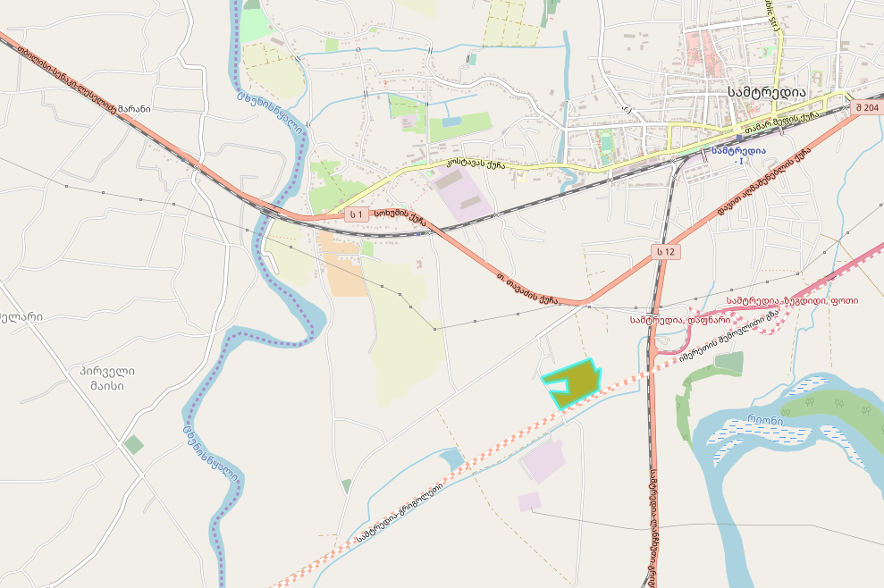

Slide 6
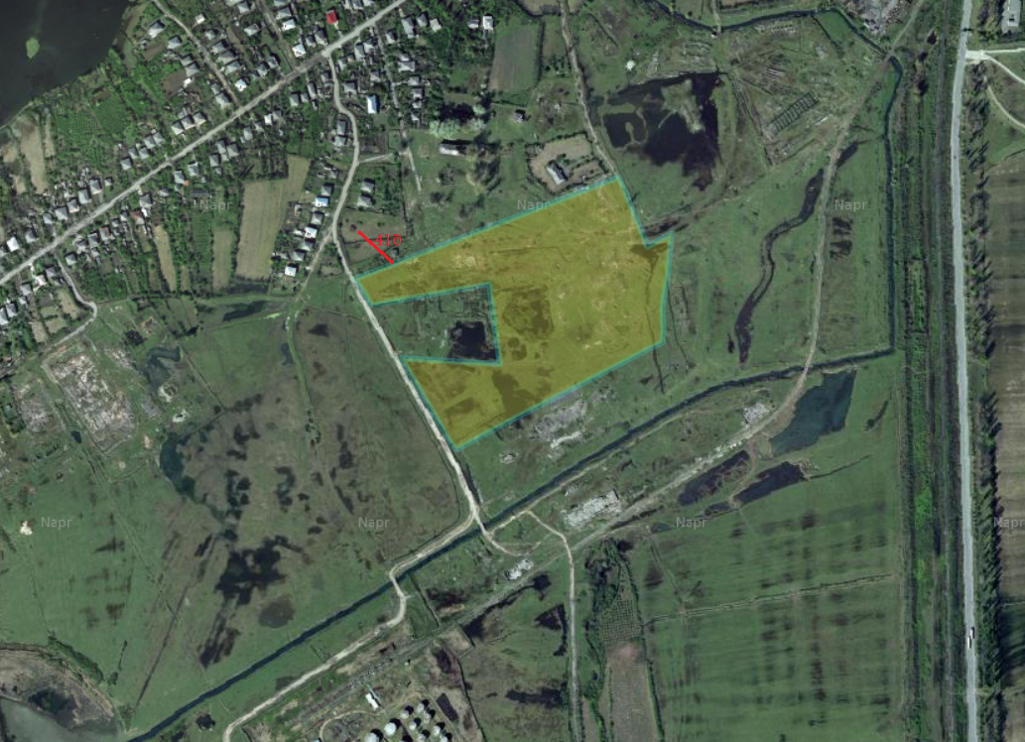

Slide 9
დაგეგმილი საქმიანობის ფიზიკური მახასიათებლები
საწარმოს პროფილია ასფალტის წარმოება. ტერიტორიაზე ასევე ფუნქციონირებს სასაქონლო ბეტონის კვანძი, რომელიც გამოყენებული იქნება ბეტონის ნაკეთობების წარმოებისათვის, რისთვისაც არმატურის კონსტრუქციების წარმოება-დამუშავება ხდება მექანიკურ საამქროში ლითონის აირული ჭრის დანადგარით და ხელის შესადუღებელი აპარატით ცალობითი ელექტროდებით. გზის მშენებლობაზე გამოყენებული სატრანსპორტო საშუალებებისათვის ტერიტორიაზე განთავსებულია ტრანსპორტისა და აღჭურვილობის ეზო. გადახურულ ტერიტორიაზე მოხდება ავტოტრანსპორტის მცირე სარემონტო სამუშაოების შესრულება. ავტოტრანსპორტის საწვავით გამართვის მიზნით ექსპლუატაციაში შევა ავტოგასამართი სადგური ნავთობსაცავით.
ასფალტის წარმოება - ასფალტის მაქსიმალური საპროექტო წარმადობა შეადგენს 80000ტ/წელ-ს. სამუშაო რეჟიმი შეადგენს 125 სამუშაო დღეს 8 საათიანი გრაფიკით.
ბეტონის წარმოება - საწარმოს დაგეგმილი სიმძლავრეა 100000 ტონა/წელი, რისთვისაც ექსპლუატაციაში შევა 100ტ/სთ წარმადობის ბეტონშემრევი დანადგარი. სამუშაო რეჟიმი შეადგენს 125 სამუშაო დღეს 8 საათიანი გრაფიკით.
ავტოგასამართი სადგური - მაქსიმალური მოხმარებული საწვავის რაოდენობა შეადგენს 1000000ლ/წელს.
მექანიკური საამქრო - ლითონების აირული ჭრის მაქსიმალური სიგრძე შეიძლება შეადგენდეს 10000 გრძივ მეტრს, ხოლო ფოლადის რკალური შედუღებისას ცალობითი ელექტროდების მაქსიმალური რაოდენობა - 300კგ.-ს.

Slide 10
საწარმოს ტექნოლოგიური პროცესი
ასფალტის წარმოება - მზა პროდუქციის - ასფალტის მისაღებად ხდება ინერტული მასალის, ბიტუმის და მინერალური ფხვნილის შერევა შესაბამისი პროპორციით და ტექნოლოგიით, რისთვისაც დაგეგმილია, 80 ტ/სთ მაქსიმალური წარმადობის ასფალტ-ბეტონის ქარხნის (ქარხნის მარკა - ,,LINTEK CSD1500”, მწარმოებელი ქვეყანა - გერმანია) ) ექსპლუატაციაში შეყვანა.
ბეტონის წარმოება- ბეტონის წარმოება ხდება ერთი ბეტონშემრევი დანადგარით, რომლის ინერტული მასალების მიმღებ ბუნკერში მიმდებარედ განთავსებული საწყობიდან ინერტული მასალები დოზირებულად ჩაიყრება ბორბლებიანი სატვირთელის საშუალებით, საიდანაც ლენტური ტრანსპორტიორით -ბეტონშემრევში. ცემენტი შემრევ დანადგარში იყრება ცემენტის ორი სილოსიდან, თითოეული ტევადობით 50 ტონა. ცემენტის გადატვირთვისას ატმოსფერულ ჰაერში მტვრის გავრცელების შემცირების მიზნით გამოყენებულია ჩამტვირთავი სახელო, ხოლო სილოსების შევსება ხორციელდება ცემენტმზიდებიდან პნევმოტრანსპორტით. სილოსებზე დამონტაჟებულია კასეტური ფილტრები მტვერდაჭერის ხარისხით 99,9%. შემრევ დანადგარში წყლის მიწოდება ხდება ტერიტორიაზე არსებული ჭარბურღილიდან. ბეტონის გაიცემა საწარმოს კუთვნილ მიქსერიან ავტომანქანაზე. ბეტონი გამოიყენება ტერიტორიაზე არსებული ბეტონის ნაკეთობების (სახიდე გადასასვლელი, სატრანსპორტო კვანძი, სწორკუთხა მილები) მწარმოებელ საწარმოში.

Slide 11
საწარმოს ტექნოლოგიური პროცესი
ბეტონის ნაკეთობების საწარმო (მექანიკური საწარმო) - ბეტონის ნაკეთობების საწარმოში ხდება არმატურის შემადგენელი კონსტრუქციების წარმოება, სადაც გამოყენებულია ლითონის აირული ჭრის დანადგარი, ხოლო არმატურის აწყობისათვის(შედუღება) გამოყენებულია ხელის შესადუღებელი აპარატი ცალობითი ელექტროდებით. ბეტონი ჩაისხმევა ხის ინვენტარულ ყალიბებში, სადაც წინასწარ ჩალაგებულია არმატურა.
ავტოგასამართი სადგური - ავტოგასამართი სადგური დაკომპლექტდება დიზელის საწვავის რეზერვუარით ტევადობით 30000 ლიტრი და ერთი ავტოგასამართი სვეტით, მასზე ორი განქრევის მილით. დიზელის საწვავის მიღების და ავტოგასამართი სვეტების უბანი მოექცევა სახურავის ქვეშ, ხოლო საოპერაციო მოედნის პერიმეტრზე მოეწყობა ბეტონის ბარიერი - ე.წ. მეორადი შემკავებელი, რომლის მოცულობა რეზერვუარის მოცულობის 110%-ს შეადგენს. მოეწყობა საწრეტი არხი შემკრები სისტემით, რომელიც დაუკავშირდება მიწისქვეშა რეზერვუარს, სადაც ჩაედინება უნებლიედ დაღვრილი საწვავი.

Slide 12
ალტერნატივები
არაქმედების ალტერნატივა
ტერიტორიის შერჩევის ალტერნატივები
ტექნოლოგიური ალტერნატივები

Slide 13
არაქმედების (ნულოვანი) ალტერნატივა
საქართველოს საავტომობილო გზების ევროპულ სტანდარტებთან მიახლოება ქვეყნის ერთ-ერთი მთავარი გამოწვევაა. მიუხედავად იმისა, რომ ბოლო წლების განმავლობაში ამ სფეროში საკმაოდ მნიშვნელოვანი ინვესტიციები განხორციელდა, ქვეყნის საგზაო ინფრასტრუქტურა განვითარებული მსოფლიოს სტანდარტებისგან კვლავ საკმოად დაცილებულია.
არაქმედების ალტერნატივა, ანუ პროექტის განხორციელების ნულოვანი ვარიანტი გამოიწვევს დიდ დატვირთვას ადგილობრივ გზებზე, სადაც მოძრაობის ინტენსივობა ჯერჯერობით ასატანია, მაგრამ მოსალოდნელია მდგომარეობის უფრო და უფრო გაუარესება. შესწავლის შედეგად დადგინდა, რომ პროექტის განუხორციელებლობა უარყოფილი უნდა ყოფილიყო, ვინაიდან იგი შეინარჩუნებს არსებულ უარყოფით ტენდენციას და ვერ უზრუნველყოფს გაზრდილი სატრანსპორტო მოძრაობის უზრუნველყოფას, ამასთან რეგიონის ინფრასტრუქტურის და სოციალურ-ეკონომიკური მდგომარეობის გაუმჯობესების გათვალისწინებით(საწარმოში დასაქმებული იქნება 15 ადამიანი), არაქმედების ალტერნატივა უარყოფილი იქნა.

Slide 14
საწარმოს განთავსების ალტერნატივები
შერჩეული ტერიტორიის უპირატესობა სხვა, ნებისმიერ ალტერნატიულ ვარიანტებთან შედარებით შემდეგია:
ასფალტის მწარმოებელი საწარმოს მოწყობა იგეგმება ტერიტორიაზე, სადაც უკვე არსებობს მშენებელი კომპანიის შესაბამისი ინფრასტრუქტურა გზის მშენებლობის ინრასტრუქტურის (ბეტონის მწარმოებელი საწარმო, ავტოსადგომი, ჭაბურღილი, მისასვლელი გზა, ელექტრომომარაგება და სხვ) სახით;
შერჩეული ტერიტორია განთავსებულია მშენებარე გზის აღნიშნული მონაკვეთის მიმდებარედ, რაც უდაოდ დადებით ფაქტორს წარმოადგენს, რადგან საწარმოს წარმოებული პროდუქციის ტრანსპორტირება მოხდება მშენებარე გზის გამოყენებით, რაც შეამცირებს მოსახლეობაში მძიმე ტექნიკის გადაადგილებისას წარმოშობილ ხმაურს და დასახლებულ ტერიტორიაზე საწვავის წვისას ატმოსფერულ ჰაერში გაფრქვეულ მავნე ნივთიერებების გავრცელებას;
გამოცდილება გვიჩვენებს, რომ ასეთი პროფილის და წარმადობის საწარმოების ექსპლუატაციისას გარემოში განხორციელებული ემისიები უახლოეს მოსახლეობამდე ანალოგიური დაშორების შემთხვევებში შემარბილებელი ღონისძიებების განხორციელების პირობებით, არ წარმოადგენს საშუალო ან მაღალი ინტენსივობის ემისიებს, რაც დასაბუთებული იქნება შესაბამისი კვლევებით.

Slide 15
ტექნოლოგიური ალტერნატივები
საწარმოში დაგეგმილია გერმანული წარმოების ,,LINTEK CSD1500” ასფალტის დანადგარის ექსპლუატაციაში შეყვანა. შემოთავაზებული ტექნოლოგია აპრობირებულია მსოფლიოს წამყვან ქვეყნებში და გარემოსდაცვითი თვალსაზრისით წარმოადგენს ერთ-ერთი საუკეთესო ტექნოლოგიას, რადგან ხასიათდება გარემოში უმნიშვნელო ემისიებით. საწარმო მობილურია, მისი განთავსება არ მოითხოვს მნიშვნელოვანი მასშტაბის სამშენებლო სამუშაოების წარმოებას და შესაძლოა მისი მოთხოვნილების მიხედვით გადაადგილება.
საწარმო აღჭურვილია თანამედროვე ტექნოლოგიის შესაბამისი აირგამწმენდი დანადგარებით, რასაც მინიმუმამდე დაყავს ატმოსფერული ჰაერის დაბინძურების ხარისხი. გარემოსდაცვითი და ეკონომიკური თვალსაზრისით უაღრესად მნიშვნელოვანია ასფალტის ქარხნის მუშაობის უნარჩენო ტექნოლოგია, რომელიც სრულად უზრუნველყოფს ნარჩენების ტექნოლოგიურ ციკლში დაბრუნებას, რითიც მინიმუმამდე მცირდება პროდუქციის დამზადებისთვის საჭირო ნედლეულის დანაკარგი და მათი მოხვედრის ალბათობა ბუნებრივ გარემოში;
აღნიშნული პარამეტრების გათვალისწინებით, სხვა ტექნოლოგიური ალტერნატივები არ განიხილება.

Slide 16
გარემოზე მოსალოდნელი ზემოქმედება
ატმოსფერულ ჰაერში მავნე ნივთიერებების გავრცელება
ხმაურის გავრცელება
ნიადაგის ხარისხის გაუარესება
ზემოქმედება ზედაპირული წყლების ხარისხზე
ნარჩენების წარმოქმნა
ზემოქმედება სატრანსპორტო ნაკადებზე
ადგილობრივი მაცხოვრებლების ჯანმრთელობაზე მოსალოდნელი ზემოქმედება, მოსახლეობის შეწუხება;

Slide 17
გარემოზე ზემოქმედება
საწარმოს ფუნქციონირების პროცესში ადგილი აქვს საწარმოს უბნებზე მავნე ნივთიერებათა წარმოქმნას და გაფრქვევას ატმოსფეროში. გაფრქვევის წყაროებს წარმოადგენენ:
საშრობი დოლი; ბიტუმსაცავები; დიზელის საწვავის რეზერვუარი, მინერალური ფხვნილის სილოსი; ინერტული მასალების ნედლეულის საწყობში დაყრის ადგილი; ნედლეულის საწყობი; ინერტული მასალების საშრობი დოლის ბუნკერებში ჩაყრის ადგილი; ლენტური ტრანსპორტიორები; ბეტონშემრევის ბუნკერში ჩაყრის ადგილი; ინერტული მასალების და ცემენტის ბეტონშემრევში ჩაყრის ადგილი; ცემენტის სილოსები; ავტოგასამართი სადგური; მექანიკური საამქრო.
ჰაერში გაფრქვეულ მავნე ნივთიერებებს წარმოადგენენ: ინერტული მასალის მტვერი, ცემენტის მტვერი, აზოტის დიოქსიდი, ნახშირჟანგი, გოგირდოვანი ანჰიდრიდი; მტვერი(ჭვარტლი); ნაჯერი ნახშირწყალბადები, მანგანუმი და მისი შენაერთები, ქრომის ოქსიდი; ნახშირორჟანგი.

Slide 18
გარემოზე ზემოქმედება
საწარმოს ფუნქციონირების პროცესში ადგილი აქვს საწარმოს უბნებზე მავნე ნივთიერებათა წარმოქმნას და გაფრქვევას ატმოსფეროში. ატმოსფეროში გაფრქვეული მავნე ნივთიერებები იქნება:
კოდი | მავნე ნივთიერებათა დასახელება | ზღვრულად დასაშვების კონცენტრაცია მგ/მ³ |  | მავნე ნივთიერებათა საშიშროების კლასი
 |  | მაქსიმალური ერთჯერადი | საშუალო დღე-ღამური
2909 | ინერტული მასალის მტვერი | 0.5 | 0.15 | 3
2908 | ცემენტის მტვერი | 0.3 | 0,1 | 3
301 | აზოტის დიოქსიდი | 0.2 | 0.04 | 2
304 | აზოტის ოქსიდი | 0,4 | 0,06 | 3
0337 | ნახშირჟანგი | 5.0 | 3.0 | 4
0330 | გოგირდოვანი ანჰიდრიდი | 0,5 | 0,05 | 3
0328 | ჭვარტლი(მტვერი) | 0,15 | - | 3
2754 | ნახშირწყალბადები | 1 მგ/მ³ | - | 4
0143 | მანგანუმის ოქსიდები | 0,01 | 0,001 | 2
0203 | Cr⁺⁶ | - | 0,0015 | 1
- | ნახშირორჟანგი | - | - | -

Slide 19
გარემოზე ზემოქმედება
ზედაპირულ წყლებზე ზემოქმედებას ადგილი ექნება წარმოშობილი ჩამდინარე წყლების სახით.
ჩამდინარე წყლების კატეგორია შემდეგია:
სამეურნეო-საყოფაცხოვრებო ჩამდინარე წყლები
საწარმოო ჩამდინარე წყლები
სანიაღვრე ჩამდინარე წყლები
სწორი ოპერირების და შემარბილებელი ღონისძიებების გათვალისწინებით ქარხნის ოპერირების პროცესში ზედაპირულ და მიწისქვეშა წყლების ხარისხზე ზემოქმედება, ასევე ზემოქმედება გრუნტზე შეიძლება შეფასდეს, როგორც დაბალი დონის ზემოქმედება.
ხმაურის გავრცელებასთან დაკავშირებული ზემოქმედება - ხმაურის დონის დასაშვები ნორმის გადაჭარბებას ადგილი ექნება საწარმოს ტერიტორიაზე, განსაკუთრებით საწარმოს ტერიტორიის აღმოსავლეთ მხარეს. შემარბილებელი ღონისძიებების (საწარმოში დასაქმებულთა ინდივიდუალური დამცავი საშუალებებით - სპეციალური ყურსაცმებით აღჭურვა და მათთვის შესაბამისი ინსტრუქტაჟის პერიოდული ჩატარება) გათვალისწინებით, ზემოქმედება შეიძლება ჩაითვალოს საშუალო დონის ზემოქმედებად.
ვიბრაციით და ელექტრომაგნიტური გამოსხივებით გამოწვეულ ზემოქმედებას ადგილი არ ექნება;
ზემოქმედება გეოლოგიურ გარემოზე - შემარბილებელი ღონისძიებების გატარების შედეგად ზემოქმედება ნიადაგზე და გრუნტის ხარისხზე მოსალოდნელი არ იქნება.;

Slide 20
გარემოზე ზემოქმედება
ზემოქმედება ატმოსფერულ ჰაერზე - წარმოდგენილი გათვლების შედეგების ანალიზი გვიჩვენებს, რომ წარმოების პროცესში ჰაერში გაფრქვეული მავნე ნივთიერებების კონცენტრაცია უახლოეს დასახლებულ პუნქტთან არ გადააჭარბებს მავნე ნივთიერებათა ზღვრულად დასაშვებ კონცენტრაციას.
ზემოქმედება ბიოლოგიურ გარემოზე (ფლორა, ფაუნა, დაცული ტერიტორიები) - შემარბილებელი ღონისძიებების გათვალისწინებით, ფლორასა და ფაუნაზე ზემოქმედება შეიძლება შეფასდეს როგორ დაბალი დონის ზემოქმედება.
ნარჩენების წარმოქმნით და გავრცელებით მოსალოდნელი ზემოქმედება - ნარჩენების მართვის გეგმით გათვალისწინებული ღონისძიებების შესრულების პირობებში ნარჩენების წარმოქმნით და გავრცელებით გამოწვეული ზემოქმედება შეიძლება შეფასდეს როგორ დაბალი დონის ზემოქმედება.
ზემოქმედება ვიზუალურ-ლანდშაფტურ გარემოზე - შემარბილებელი ღონისძიებების გათვალისწინებით, ზემოქმედება ვიზუალურ-ლანდშაფტურ გარემოზე შეიძლება შეფასდეს, როგორც დაბალი დონის ზემოქმედება.
ზემოქმედება კულტურულ და არქეოლოგიურ ძეგლებზე - მშენებლობის ეტაპზე შესასრულებელი მიწის სამუშაოების მასშტაბებიდან გამომდინარე მათი გამოვლენის შემთხვევაში საწარმოს ხელმძღვანელობა ვალდებულია მოიწვიოს ამ საქმიანობაზე საქართველოს კანონმდებლობით უფლებამოსილი ორგანოს სპეციალისტები არქეოლოგიური ძეგლის მნიშვნელობის დადგენისა და სამუშაოების გაგრძელების თაობაზე გადაწყვეტილების მიღებისათვის.

Slide 21
გარემოზე ზემოქმედება
ზემოქმედება სოციალურ-ეკონომიკურ გარემოზე - დადებითი;
ზემოქმედება სატრანსპორტო ნაკადებზე - სატრანსპორტო მოძრაობის ნაკადებზე ზემოქმედება შეიძლება შეფასდეს დაბალი დონის ზემოქმედება.
ზემოქმედება ადამიანის ჯანმრთელობაზე და უსაფრთხოებასთან დაკავშირებული რისკები - უზრუნველყოფილი იქნება შესაბამისი პრევენცია;
კუმულაციური ზემოქმედება - საქმიანობის სპეციფიკიდან და განთავსების ადგილიდან გამომდინარე, კუმულაციურ ზემოქმედებას ადგილი არ ექნება;
ტრანსსასაზღვრო ზემოქმედება - მოსალოდნელი არ არის;

Slide 22
გარემოზე მოსალოდნელი შემარბილებელი ღონისძიებები (ექსპლუატაციის ეტაპი)
ატმოსფერულ ჰაერში მავნე ნივთიერებების გავრცელება | ექსპლუატაციის ეტაპზე გამოყენებული ტექნიკა და სატრანსპორტო საშუალებები უნდა აკმაყოფილებდნენ გარემოს დაცვისა და ტექნიკური უსაფრთხოების მოთხოვნებს; მტვრის დონეების აქტიური შემცირება (განსაკუთრებით მშრალ ამინდებში) მანქანების მოძრაობის სიჩქარის შემცირების, გზების მორწყვის ან მტვრის შემამცირებელი სხვა საშუალებებით; ნედლეულის და მზა პროდუქციის ტრანსპორტირებისას მაქსიმალურად გამოყენებული იქნას დასახლებული პუნქტების შემოვლითი მარშრუტები; ტრანსპორტირებისას მანქანებზე განთავსებული ნაყარი ტვირთების სპეციალური საფარით დაფარვა; ტერიტორიაზე შემოტანილი ნედლეულის გადმოტვირთვის, მათი მიმღებ ბუნკერებში მიწოდების და მზა პროდუქციის სატვირთო ავტომანქანებში ჩატვირთვისას ვარდნის სიმაღლის შეძლებისდაგვარად შემცირება; ტერიტორიაზე დასაწყობებული ინერტული მასალების საწყობების ფართობების შეძლებისდაგვარად შემცირება; ატმოსფერულ ჰაერში მტვრის ავარიული გაფრქვევის რისკების მინიმიზაციის მიზნით, სისტემატიურად მოხდეს ქარხნის მტვერდამჭერი მოწყობილობის და ტექნოლოგიური დანადგარების ტექნიკურ მდომარეობის კონტროლი. მტვერდამჭერი მოწყობილობის გაუმართაობის შემთხვევაში საქმიანობის დაუყოვნებელი შეჩერება სარემონტო-პროფილაქტიკური სამუშაოების ჩატარებამდე.

Slide 23
გარემოზე მოსალოდნელი შემარბილებელი ღონისძიებები (ექსპლუატაციის ეტაპი)
ხმაურის გავრცელება | ნედლეულის და მზა პროდუქციის ტრანსპორტირებისას ადგილობრივი მოსახლეობის ღამის საათებში შეწუხების გამორიცხვის მიზნით ნებისმიერი სახის ტრანსპორტირება მოხდეს მხოლოდ დღის საათებში; ნედლეულის და მზა პროდუქციის ტრანსპორტირებისას მაქსიმალურად გამოყენებული იქნას დასახლებული პუნქტების შემოვლითი მარშრუტები; საწარმოში დასაქმებულთა ინდივიდუალური დამცავი საშუალებებით - სპეციალური ყურსაცმებით აღჭურვა და მათთვის შესაბამისი ინსტრუქტაჟის პერიოდული ჩატარება ქარხნის დირექცია მოვალეა განახორციელოს ხმაურის დონის ინსტრუმენტალური გაზომვა მომსახურე პერსონალის ან მოსახლეობის მხრიდან საჩივრების არსებობის შემთხვევაშიდა. კანონით დადგენილი ზღვრული ნორმების გადაჭარბების შემთხვევაში განახორციელოს ხმაურის გავრცელების საწინააღმდეგო ღონისძიებები;
ნიადაგის/გრუნტის ხარისხის გაუარესება | წარმოებაში გამოყენებული სატრანსპორტო საშუალებები უნდა აკმაყოფილებდნენ გარემოს დაცვისა და ტექნიკური უსაფრთხოების მოთხოვნებს, რათა მაქსიმალურად შეიზღუდოს სატრანსპორტო საშუალებებიდან საწვავისა და ზეთის დაღვრის რისკები; საწარმოო ტერიტორიაზე სანიტარიული პირობების დაცვა – უნდა აიკრძალოს ნედლეულის, მზა პროდუქციის ან სხვა მასალების ტერიტორიაზე მიმოფანტვა; ნებისმიერი სახის ნარჩენების სათანადო მენეჯმენტი; სანიაღვრე წყლების წყალარინების სიტემის ტექნიკური გამართულობის კონტროლი და დაზიანების შემთხვევაში მისი დროული აღდგენა; ბიტუმსაცავის ტექნიკურ გამართულობაზე მუდმივი მეთვალყურეობა და მისი ჰერმეტულობის დარღვევის შემთხვევაში სათანადო ზომების დროული მიღება; ნავთობპროდუქტების დაღვრის შემთხვევაში, ნიადაგის დაბინძურებული ფენის მოხსნა და რემედიაცია (სპეციალური ნებართვის მქონე კონტრაქტორის მიერ).

Slide 24
გარემოზე მოსალოდნელი შემარბილებელი ღონისძიებები (ექსპლუატაციის ეტაპი)
ზემოქმედება ზედაპირული წყლების ხარისხზე | წარმოებაში გამოყენებული სატრანსპორტო საშუალებები უნდა აკმაყოფილებდნენ გარემოს დაცვისა და ტექნიკური უსაფრთხოების მოთხოვნებს, რათა მაქსიმალურად შეიზღუდოს სატრანსპორტო საშუალებებიდან საწვავისა და ზეთის დაღვრის რისკები; სანიაღვრე წყლების წყალარინების სიტემის ტექნიკური გამართულობის კონტროლი და დაზიანების შემთხვევაში მისი დროული აღდგენა; ნებისმიერი სახის ნარჩენების სათანადო მენეჯმენტი და სანიტარიული პირობების მკაცრი დაცვა – ნებისმიერი სახის მასალის წყალში გადაყრა კატეგორიულად დაუშვებელია; სალექრების ექსპლუატაციის პირობების დაცვა.
მიწისქვეშა წყლებზე ზემოქმედება | დიზელის საწვავის რეზერვუარის ტექნიკურ გამართულობაზე მუდმივი მეთვალყურეობა და მისი ჰერმეტულობის დარღვვევის შემთხვევაში სათანადო ზომების დროული მიღება.
ზემოქმედება ბიოლოგიურ გარემოზე | დაგეგმილი საქმიანობის პროცესში მცენარეულ და ცხოველურ სამყაროზე უარყოფითი ზემოქმედების ალბათობა მცირეა, შესაბამისად სპეციფიური შემარბილებელი ზომების გატარება ბიოლოგიური გარემოს დაცვის თვალსაზრისით აუცილებელი არ არის.
არქეოლოგიური ძეგლების დაზიანება | ქარხნის ექსპლუატაციის ეტაპზე რაიმე სახის მიწის სამუშაოები არ იგეგმება. ამ ეტაპზე შემარბილებელი ზომების გატარება არქეოლოგიური ძეგლების დაზიანების რისკების შემცირების თვალსაზრისით აუცილებელი არ არის.
ზემოქმედება სატრანსპორტო ნაკადებზე | აღნიშნული ოპერაციები არ გამოიწვევს მოძრაობის ინტენსივობის მნიშვნელოვან ზრდას თბილისი-სენაკი-ლესელიძის ავტომაგისტრალზე, სადაც მოძრაობის ინტენსივობა ისედაც მაღალია, ხოლო რაც შეეხება საწარმომდე მისასვლელ გრუნტის გზას - სადაც მოძრაობის ინტენსივობა დაბალია, გამოწვეული იქნება მოძრაობის ინტენსივობის ერთგვარი მომატება, თუმცა საჭირო იქნება მოძრავი ტრანსპორტის სიჩქარის კონტროლი.
ადგილობრივი გზების საფარის დაზიანება | ქარხნის დირექცია მოვალეა უზრუნველყოს ყველა იმ ადგილობრივი გზის უსაფრთხოება, რომელსაც გამოიყენებს ნედლეულის, დამხმარე მასალების და პროდუქციის ტრანსპორტირებისათვის და იქონიოს ისინი სამოძრაოდ ვარგის მდგომარეობაში, ისე, რომ ხელი არ შეეშალოს ადგილობრივი მოსახლეობის მიერ მის გამოყენებას და არ დაზიანდეს ინფრასტრუქტურა ან საკუთრება; სატრანსპორტო მარშრუტების მკაცრი დაცვა.

Slide 25
გარემოზე მოსალოდნელი შემარბილებელი ღონისძიებები (ექსპლუატაციის ეტაპი)
ნარჩენების წარმოქმნა | ნარჩენების სეგრეგაცია, აკრძალულია ექსპლუატაციის დროს წარმოქმნილი ნარჩენების ერთმანეთში არევა; ნარჩენების სახეობების მიხედვით, დროებითი დასაწყობების მიზნით სათანადო სასაწყობო ტერიტორიის უზრუნველყოფა, რომელიც დაცული იქნება ამინდის ზემოქმედებისგან, უბნის ტრანსპორტის შემთხვევითი დაჯახებისგან და სხვა; სასაწყობო ტერიტორიაზე სპეციალური გამაფრთხილებელი ნიშნების მოწყობა განთავსებული ნარჩენის სახეობის მითითებით; ტრანსპორტირებისას განსაზღვრული წესების დაცვა (ნარჩენების ჩატვირთვა სატრანსპორტო საშუალებებში მათი ტევადობის შესაბამისი რაოდენობით; ტრანსპორტირებისას მანქანების ძარის სათანადო გადაფარვის უზრუნველყოფა); შეძლებისდაგვარად ნარჩენების ხელმეორედ გამოყენება; ნარჩენების გადაცემა მხოლოდ შესაბამისი ნებართვის მქონე კონტრაქტორისათვის.
ადგილობრივი მაცხოვრებლების ჯანმრთელობაზე მოსალოდნელი ზემოქმედება; მოსახლეობის შეწუხება | მტვრის დონეების აქტიური შემცირება (განსაკუთრებით მშრალ ამინდებში) მანქანების მოძრაობის სიჩქარის შემცირების საშუალებით; საწარმოს დირექცია ვალდებულია მინიმუმამდე შეზღუდოს დასახლებულ პუნქტებში გამავალი გზებით სარგებლობა; საწარმოს დირექცია მოვალეა რეგულარულად ჩაატაროს რისკის შეფასება ადგილებზე, მოსახლეობისათვის კონკრეტული რისკ-ფაქტორების დასადგენად და ასეთი რისკების შესაბამისი მართვის მიზნით; ქარხნის სიახლოვეს (ჯანმრთელობისათვის საშიშ უბნებში) შესაბამისი გამაფრთხილებელი ნიშნების დამაგრება; საწარმოს დირექცია მოვალეა აწარმოოს საჩივრების ჟურნალი.

Slide 26
გარემოზე მოსალოდნელი შემარბილებელი ღონისძიებები (ექსპლუატაციის ეტაპი)
მომსახურე პერსონალის ჯანმრთელობაზე მოსალოდნელი ზემოქმედება; შრომის უსაფრთხოება | შრომის უსაფრთოხების მოთხოვნების დაცვა; პერსონალის სწავლება/ინსტრუქტაჟი; პერსონალის უზრუნველყოფა ინდივიდუალური დაცვის საშუალებებით; ჯანმრთელობისთვის სახიფათო სამუშაო ზონებში შესაბამისი გამაფრთხილებელი ნიშნების დამაგრება; ავარიული სიტუაციების რისკების შემცირების და მომსახურე პერსონალის უსაფრთხოების მიზნით საწარმოს დირექცია ვალდებულია წარმოებაში გამოყენებული დანადგარ-მექანიზმები იქონიოს ტექნიკურად გამართულ მდგომარეობაში.
სანიტარიულ-ჰიგიენურ მდგომარეობაზე მოსალოდნელი ზემოქმედება | გარემოზე ისეთი არასასურველი ფაქტორების, როგორებიცაა მტვერი, მავნე აირები, ხმაური ზემოქმედების შემცირების მიზნით მწვანე ნარგავების გამოყენება;

Slide 27
მადლობა ყურადღებისთვის!

